Slide 1









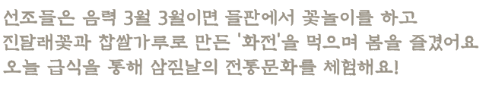













봄나물비빔밥&강된장
바지락무채국
배추김치 / 오렌지
화전 / 비트식혜, 우유

